Slide 1

الصيغة اللفظية-الصيغة التفصيلية للأعداد حتى 99999

Slide 2
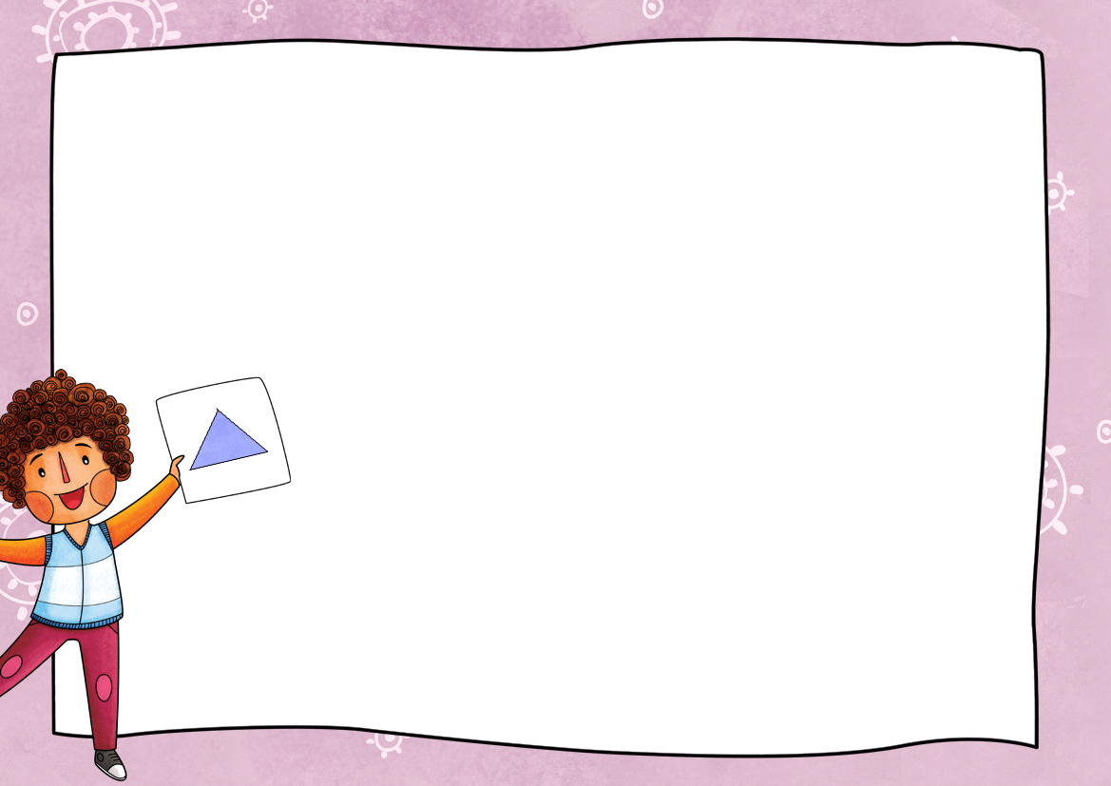
الهدف من الدرس
بعد أن تعرفنا على حل المسائل (تحديد النمط) هيا بنا تلاميذي الأعزاء نتعرف معاً على الأعداد حتى 99999 وذلك بالتعرف على الصيغة التفصيلية للعدد والصيغة اللفظية

Slide 3
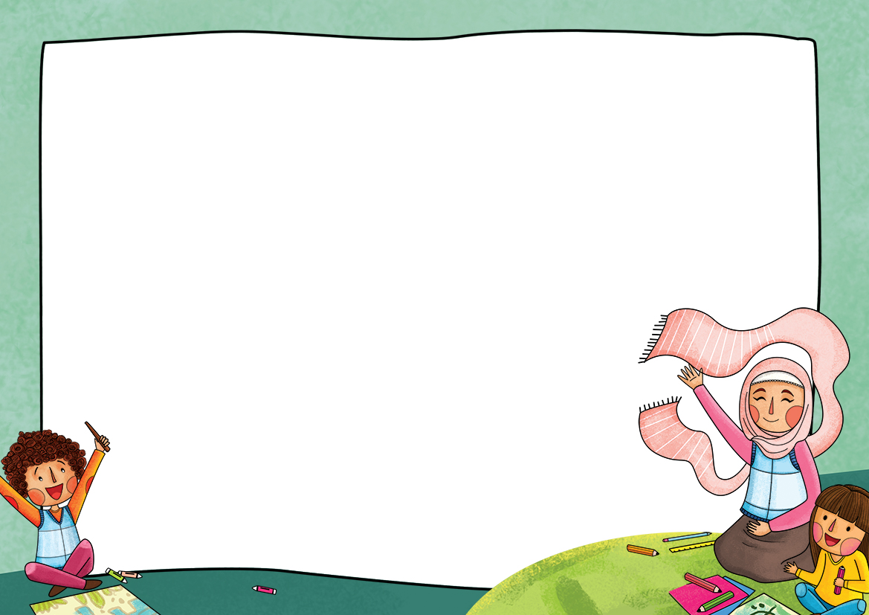
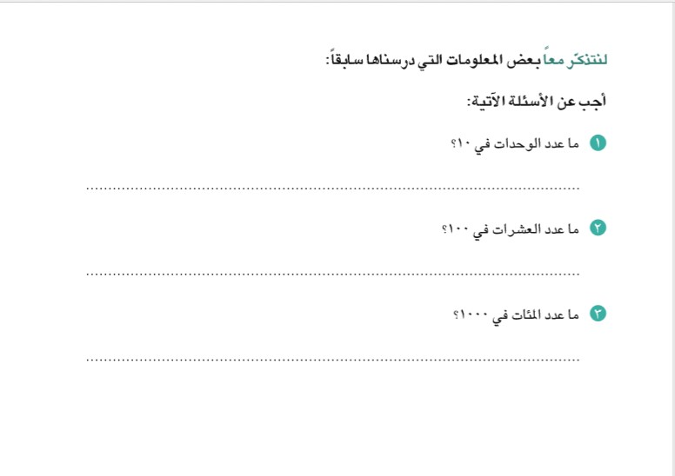

Slide 4
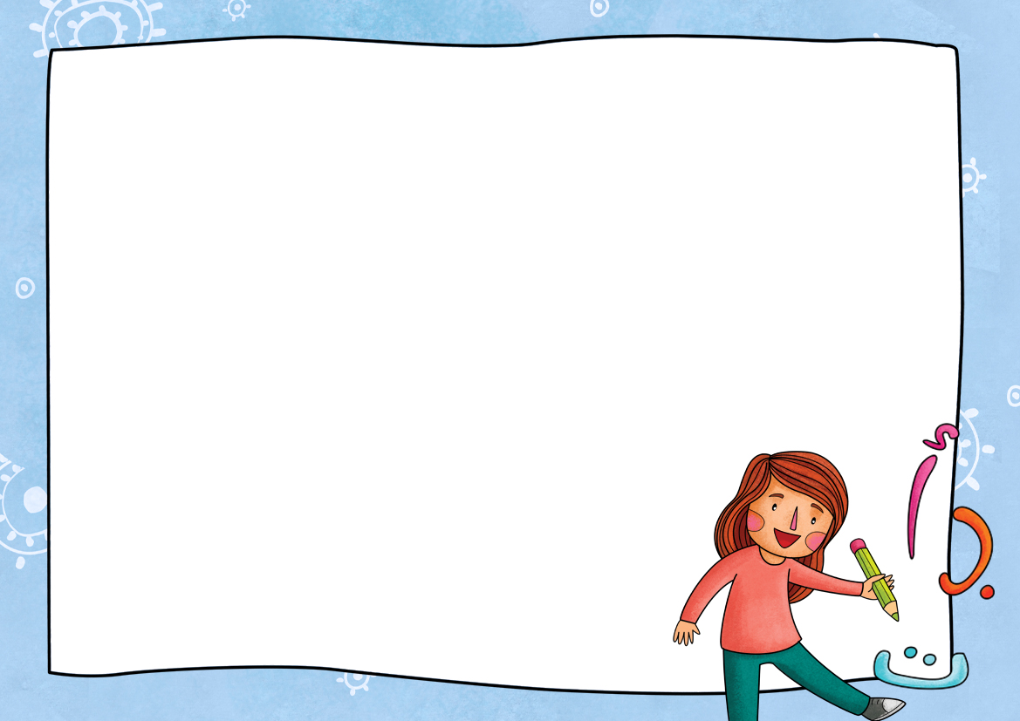
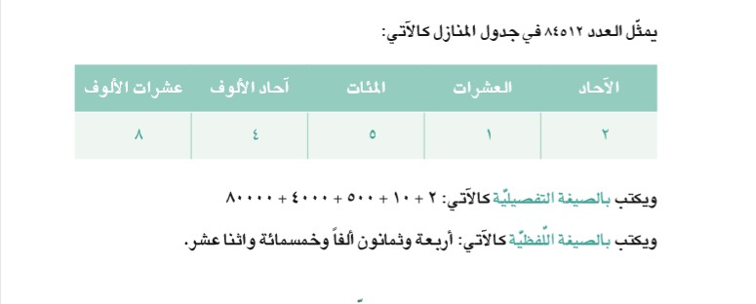

Slide 5


Slide 6
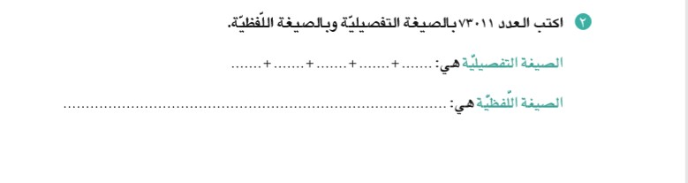

Slide 7
الإغلاق
وهكذا تلاميذي الأعزاء تبين لنا أن لكل عدد صيغة تفصيلية حسب القيمة المكانية لكل رقم من العدد وأيضا لكل عدد صيغة لفظية (اسم العدد ) أي كما نقرأ العدد بالشكل الكامل
أرجو أن تكونوا قد استفدتم بالتوفيق والنجاح

